Slide 1



Monitorización Visual de Tráfico Rodado usando Deep Learning
Jessica Fernández Martínez
j.fernandezmartin@alumnos.urjc.es
26 de julio de 2019

Slide 2

Índice
Introducción
Objetivos
Smart-Traffic-Sensor
Experimentos
Conclusiones

Slide 3
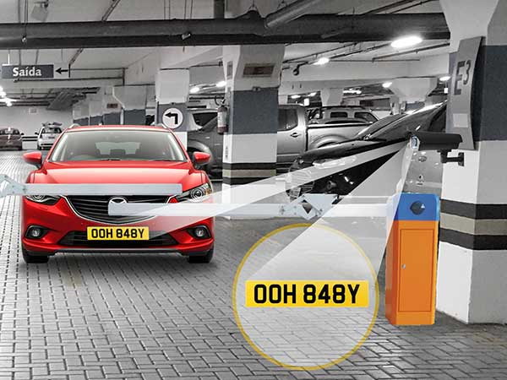
Introducción
Monitorización de Tráfico Rodado
Aumento del tráfico
Mejorar seguridad vial
Mejorar rendimiento de las carreteras
Automatizar con visión artificial
Uso de cámaras

Slide 4
Objetivos
Objetivo principal:
Monitorizar vehículos
Mejorar trabajo previo (Traffic-Monitor)
Subobjetivos:
Uso de Deep Learning ( TensorFlow, Keras y Darknet)
7 clases: coche, motocicleta, bus, furgoneta, camión, camión pequeño y camión cisterna
Condiciones meteorológicas adversas y de mala calidad
Recopilar base de datos

Slide 5
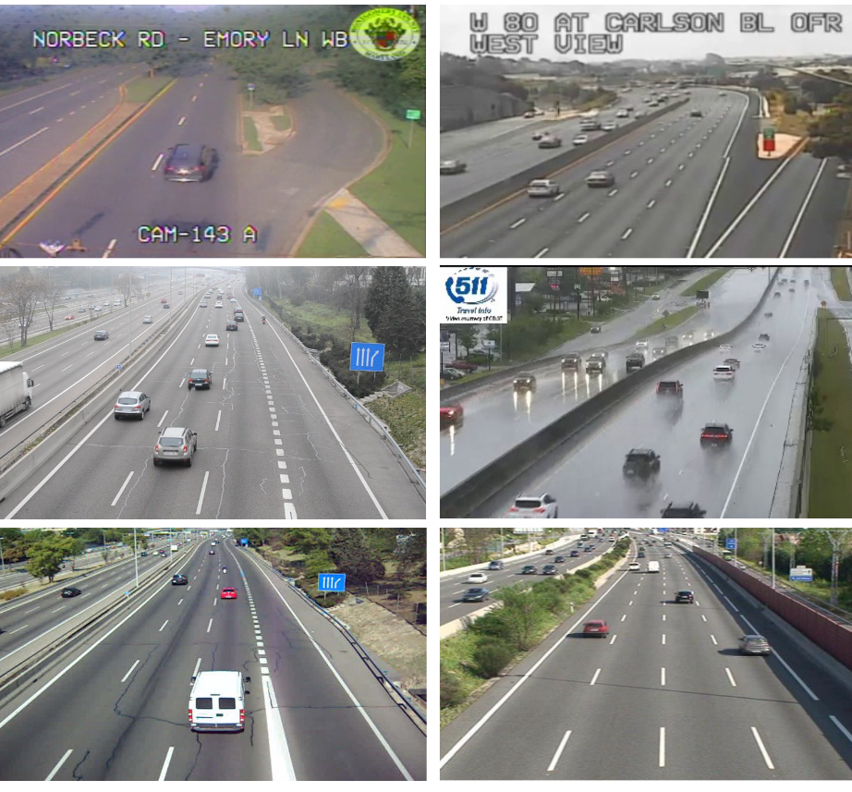
Smart-Traffic-Sensor
Bases de Datos
Dataset STS: 3476 imágenes de
buena calidad y buenas
condiciones meteorológicas
Dataset STS Enriquecido: 9774
imágenes (Redouane Kachach,
GRAM Road-Traffic Monitoring
y cámaras en abierto)

Slide 6
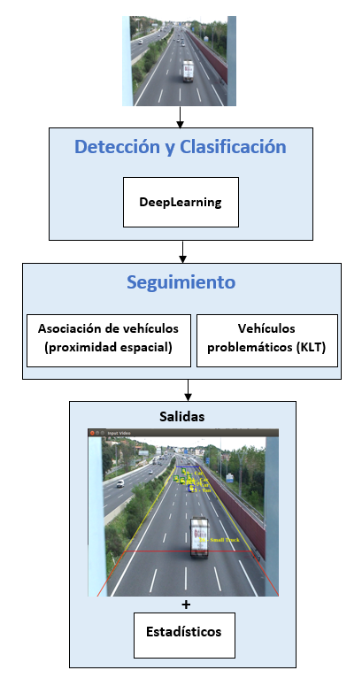
Smart-Traffic-Sensor
Diseño
Detección
Clasificación
Seguimiento

Slide 7
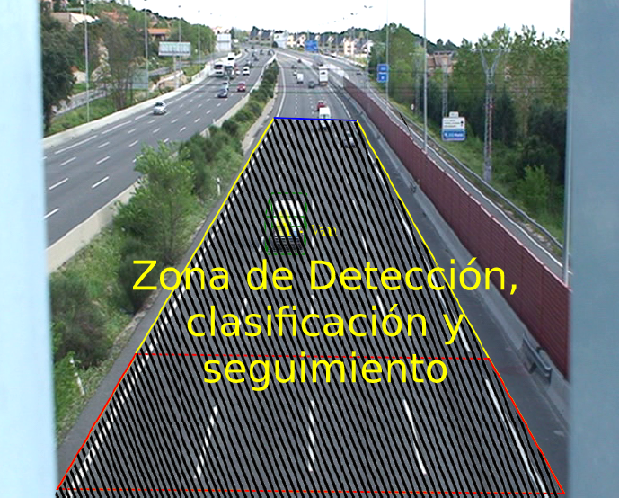
Smart-Traffic-Sensor
Detección y Clasificación
Soporta 3 plataformas neuronales:
TensorFlow
Keras
Darknet
Incorpora actualmente 3 modelos
de red:
SSD. MobilenetV2
SSD. VGG-16
YoloV3

Slide 8
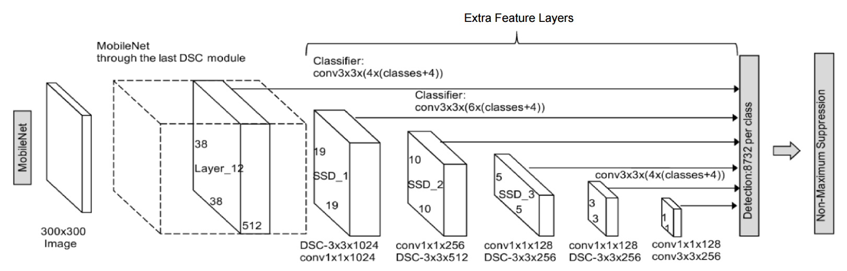
Smart-Traffic-Sensor
TensorFlow. SSD MobilenetV2
Mobilenet V2 mapas de características
Depthwise separable convolutions:
depthwise convolution
pointwise convolution (1x1xprofundidad)
Gran velocidad
SSD. Diferentes escalas
Non-maximum suppression

Slide 9
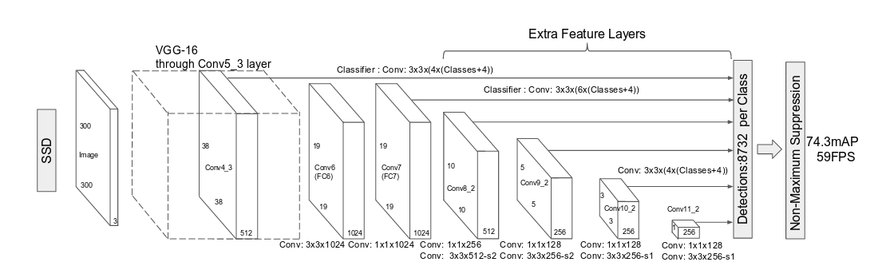
Smart-Traffic-Sensor
Keras. SSD VGG-16
Red Base VGG-16 (13 convolucionales, 2 fully connected y 1 softmax)

Slide 10
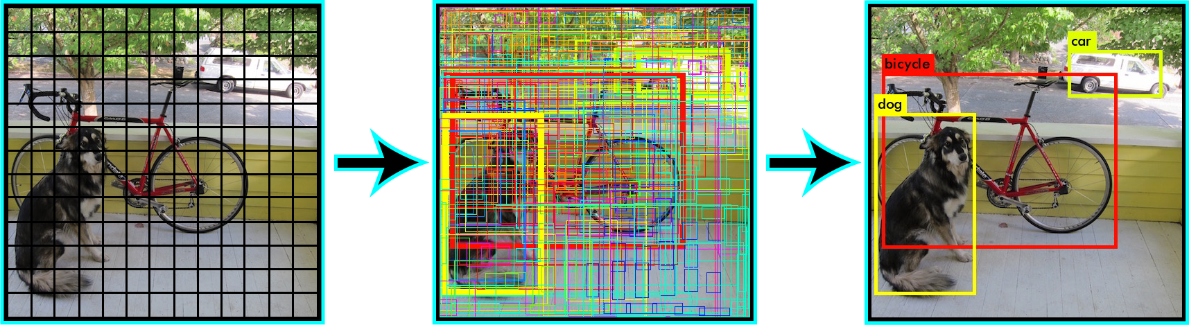
Smart-Traffic-Sensor
Darknet. Yolov3
Rápidas
Requiere ver la imagen una sola vez
Divide la imagen en una cuadrícula SxS
N bounding boxes en cada celda
Non-maximum supression

Slide 11
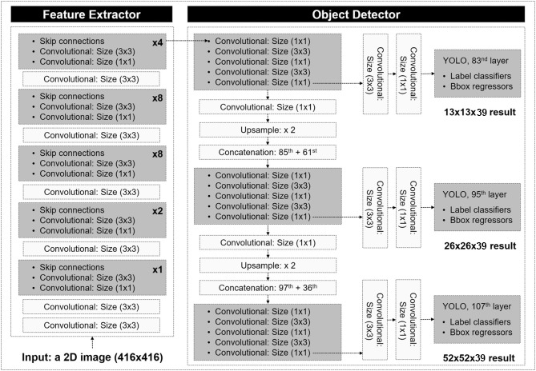
Smart-Traffic-Sensor

Slide 12
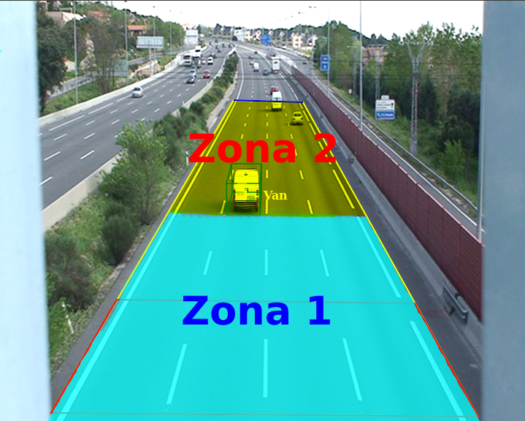
Smart-Traffic-Sensor
Seguimiento de Vehículos
Asociar vehículo actual con anteriores
Blobs nuevos en zona 2 se descartan
Blobs en zona 2 no pueden cambiar de
clase
Blobs que pasan de zona 1 a 2 son
verdaderos positivos
Si no son detectados durante 5
secuencias en zona 1 se descartan
Vehículo situado en el final se descarta
Proximidad espacial y KLT

Slide 13
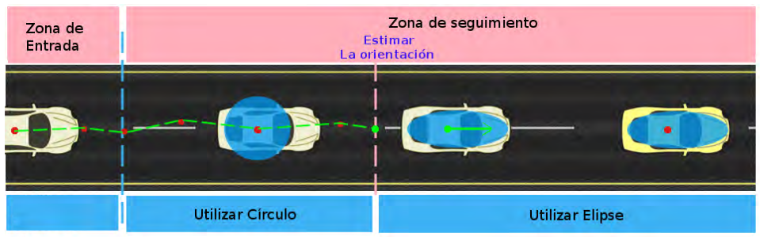
Smart-Traffic-Sensor
Seguimiento de Vehículos. Proximidad Espacial
Distancia euclídea
Vehículo actual dentro del área circular o elíptica del vehículo anterior
Inicialmente el área es un círculo
Cuando tenemos información de la orientación el área es una elipse
Se emplea regresión lineal para calcular orientación

Slide 14
Smart-Traffic-Sensor
Seguimiento de Vehículos. KLT
Casos problemáticos
Se calcula en todas las secuencias
KLT piramidal (Jean-Yves Bouguet)

Slide 15
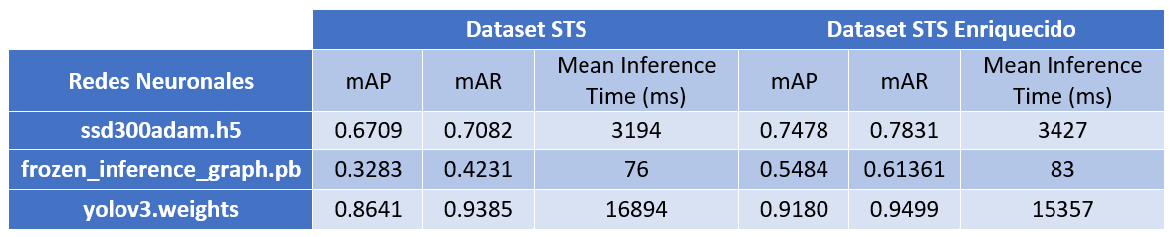
Experimentos
Evaluación de diversas redes neuronales
Entrenamiento con Dataset STS
Entrenamiento con imágenes de buena calidad del Dataset STS Enriquecido
303 imágenes de test
Partimos de modelos pre-entrenados

Slide 16
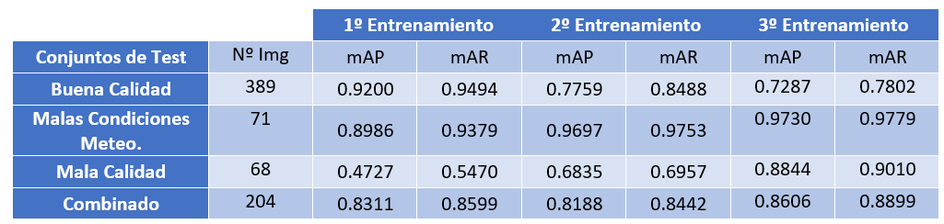
Experimentos
Análisis Detallado de YOLO
Dataset STS Enriquecido
1º Entrenamiento con 6717 imágenes de buena calidad
2º Entrenamiento con 6717 imágenes de buena calidad y 1892 imágenes con malas condiciones meteorológicas
3º Entrenamiento con 6717 imágenes de buena calidad, 1892 imágenes con malas condiciones meteorológicas y 637 de mala calidad

Slide 17
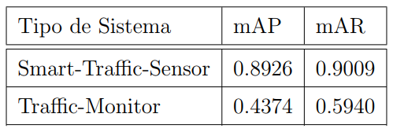
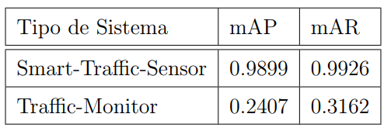
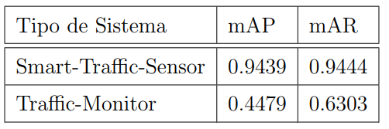
Experimentos
Comparativa con Traffic-Monitor
Vídeo de buena calidad (299 imágenes), malas condiciones climatológicas (138 imágenes) y mala calidad (75 imágenes)
Resultados buena calidad
Resultados malas condiciones climatológicas
Resultados mala calidad

Slide 18
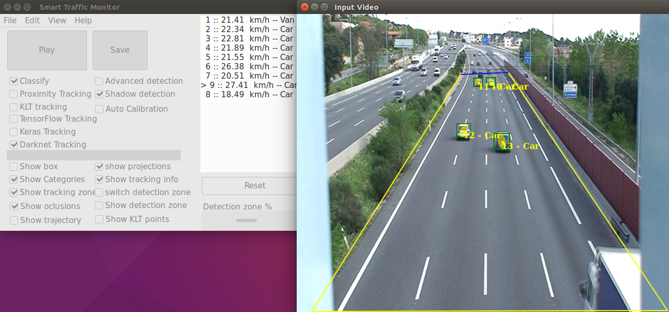
Experimentos
Vídeo Smart-Traffic-Sensor
https://www.youtube.com/watch?v=tkpjkcpqdCE

Slide 19
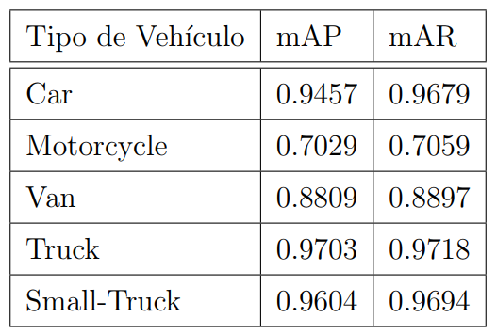
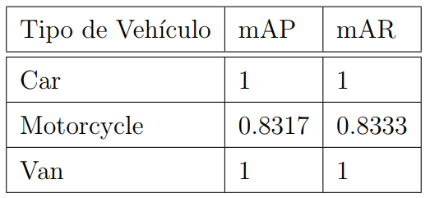
Experimentos
Resultados por vehículo Smart-Traffic-Sensor
Vídeo Buena Calidad
Vídeo Mala Calidad

Slide 20
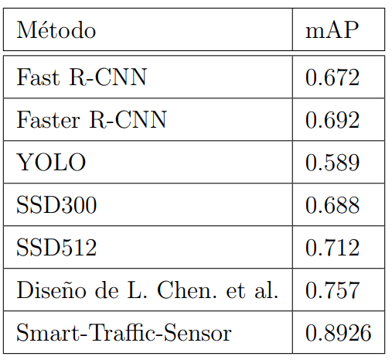
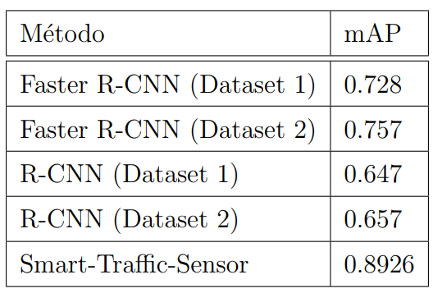
Experimentos
Comparativa con Técnicas del Estado del Arte
Ricardo Guerrero-Gomez-Olmedo et al. (filtros de Kalman y HOG) obtuvieron una precisión de 0.4872
Albert Soto usó YOLO y obtuvo una precisión de 0.5893 y un recall de 0.4092
Y. Abdullah et al.
L. Chen et al. (CNN)

Slide 21
Conclusiones
Se han cumplido los objetivos
Detección con Deep Learning
Mejorar Traffic-Monitor
7 clases: Motocicletas, Coches, Furgonetas, Autobuses, Camiones Pequeños, Camiones y Camiones Cisterna.
Mayor robustez y diversidad
Recopilar base de datos
Cuanta más información mayor versatilidad
El tamaño de los vehículos afecta
Clases con mayor información tienen mejores resultados

Slide 22
Conclusiones
Trabajos futuros
Diversas perspectivas de los vehículos
Detección en condiciones nocturnas
Detectar automáticamente accidentes o situaciones de interés

Slide 23
Enlaces
Github-pages: https://roboticsurjc-students.github.io/2018-tfm-Jessica-Fernandez/
Repositorio: https://github.com/RoboticsURJC-students/2018-tfm-Jessica-Fernandez
Vídeo: https://www.youtube.com/watch?v=GpEEvbRpfes

